Slide 1
Лекция №3
Основные структуры данных
временная сложность алгоритмов
массивы в java
Преподаватель: Торопчин Д.А.
ГК «Технологии Надежности»

Slide 2
Массив
Одномерные Многомерные, массивы внутри массивов. Основные операции:
Insert-вставляет элемент по заданному индексу
Get-возвращает элемент по заданному индексу
Delete-удаление элемента по заданному индексу
Size-получить общее количество элементов в массиве

Slide 3
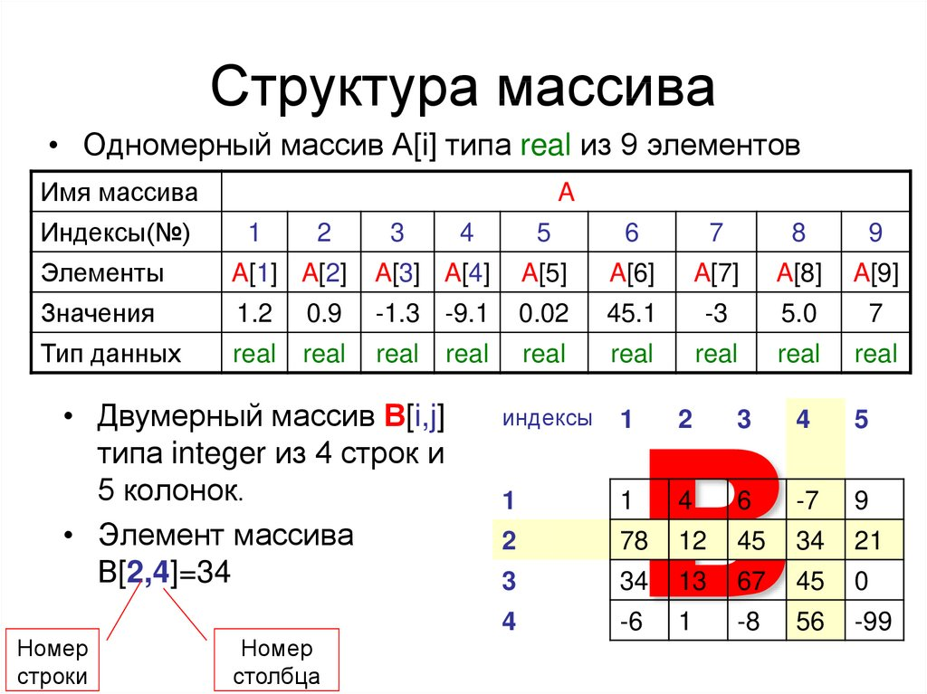

Slide 4
Стек
Стек — абстрактный тип данных, представляющий собой список элементов, организованных по принципу LIFO (англ. last in — first out, «последним пришёл — первым вышел»).
Основные операции:
Push-вставляет элемент сверху
Pop-возвращает верхний элемент после удаления из стека
isEmpty-возвращает true, если стек пуст
Top-возвращает верхний элемент без удаления из стека

Slide 5
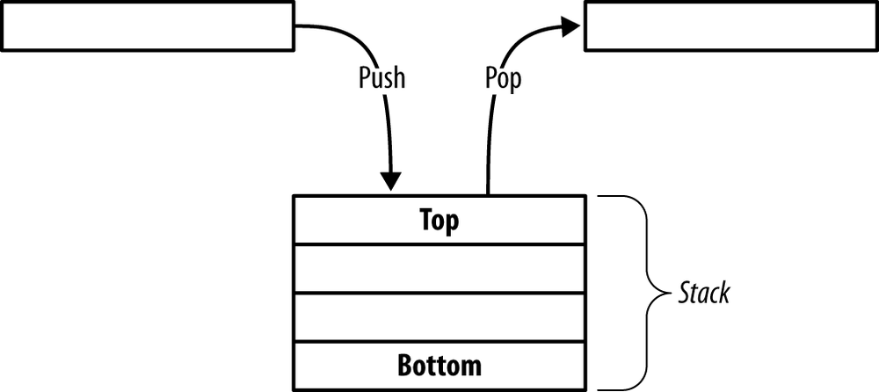
Структура стека

Slide 6
Очередь
Подобно стекам, очередь — хранит элемент последовательным образом. Существенное отличие от стека – использование FIFO (First in First Out) вместо LIFO.
Основные операции:
Enqueue — вставляет элемент в конец очереди
Dequeue — удаляет элемент из начала очереди
isEmpty — возвращает значение true, если очередь пуста
Top — возвращает первый элемент очереди

Slide 7
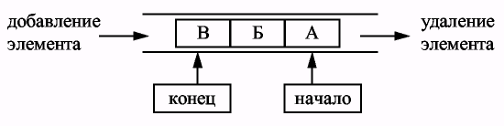
Структура очереди

Slide 8
Связный список
Связанный список – массив где каждый элемент является отдельным объектом и состоит из двух элементов – данных и ссылки на следующий узел.
Однонаправленный, каждый узел хранит адрес или ссылку на следующий узел в списке и последний узел имеет следующий адрес или ссылку как NULL. 1->2->3->4->NULL
Двунаправленный, две ссылки, связанные с каждым узлом, одним из опорных пунктов на следующий узел и один к предыдущему узлу. NULL<-1<->2<->3->NULL
Круговой, все узлы соединяются, образуя круг. В конце нет NULL. Циклический связанный список может быть одно-или двукратным циклическим связанным списком. 1->2->3->1 Основные операции:
InsertAtEnd — Вставка заданного элемента в конец списка
InsertAtHead — Вставка элемента в начало списка
Delete — удаляет заданный элемент из списка
DeleteAtHead — удаляет первый элемент списка
Search — возвращает заданный элемент из списка
isEmpty — возвращает True, если связанный список пуст

Slide 9
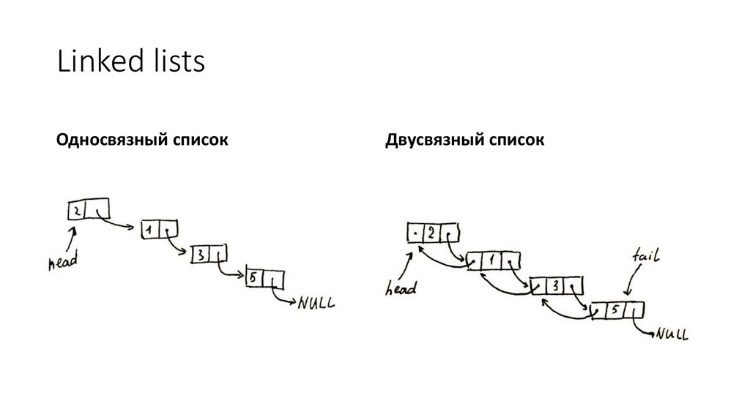
Структура связных списков

Slide 10
Графы
Граф-это набор узлов (вершин), которые соединены друг с другом в виде сети ребрами (дугами).
Ориентированный, ребра являются направленными, т.е. существует только одно доступное направление между двумя связными вершинами.
Неориентированные, к каждому из ребер можно осуществлять переход в обоих направлениях. Смешанные
Общие алгоритмы обхода графа:
Поиск в ширину – обход по уровням
Поиск в глубину – обход по вершинам

Slide 11
Деревья
Дерево-это иерархическая структура данных, состоящая из узлов (вершин) и ребер (дуг). Деревья по сути связанные графы без циклов.
N дерево
Сбалансированное дерево
Бинарное дерево
Дерево Бинарного Поиска
AVL дерево
2-3-4 деревья
Три способа обхода дерева:
В прямом порядке (сверху вниз) — префиксная форма.
В симметричном порядке (слева направо) — инфиксная форма.
В обратном порядке (снизу вверх) — постфиксная форма.

Slide 12
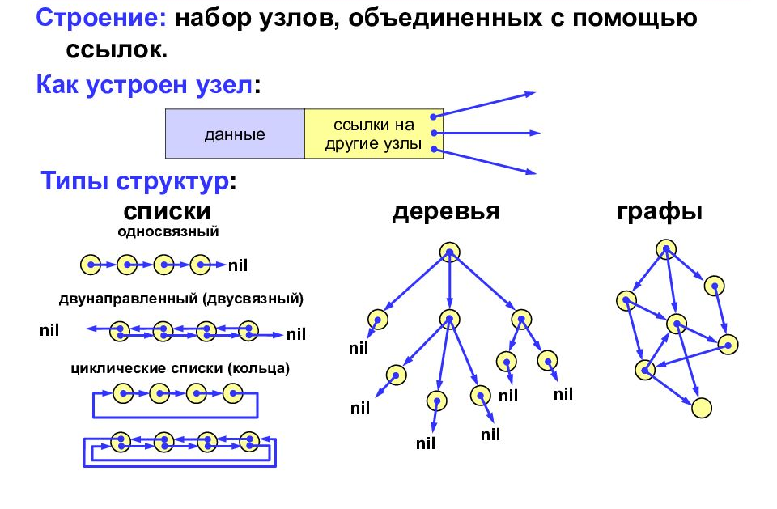
Структура графов и деревьев

Slide 13
Хеш таблицы
Хэширование — это процесс, используемый для уникальной идентификации объектов и хранения каждого объекта в заранее рассчитанном уникальном индексе (ключе).
Объект хранится в виде пары «ключ-значение», а коллекция таких элементов называется «словарем». Каждый объект можно найти с помощью этого ключа.
По сути это массив, в котором ключ представлен в виде хеш-функции.
Эффективность хеширования зависит от:
Функции хеширования
Размера хэш-таблицы
Метода борьбы с коллизиями

Slide 14
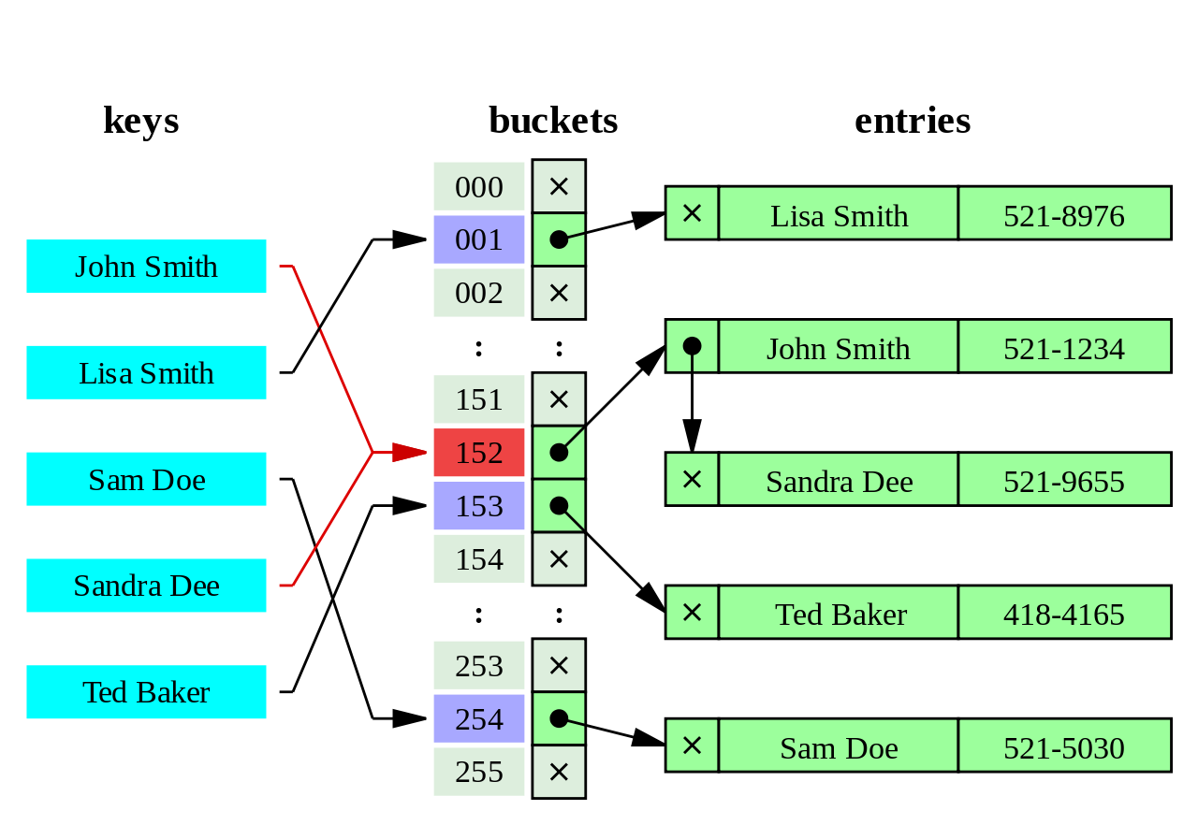
Структура хеш таблиц

Slide 15
Временная сложность алгоритмов
Big O обозначает верхнюю границу сложности алгоритма. Это идеальный инструмент для поиска worst case.
Big Omega (которая пишется как подкова) обозначает нижнюю границу сложности, и её правильнее использовать для поиска best case.
Big Theta (пишется как О с чёрточкой) располагается между О и омегой и показывает точную функцию сложности алгоритма. С её помощью правильнее искать average case.
Small o и Small omega находятся по краям этой иерархии и используются в основном для сравнения алгоритмов между собой.

Slide 16
Кейсы сложности
Худший случай (worst case) — это когда входные данные требуют максимальных затрат времени и памяти.
Лучший случай (best case) — полная противоположность worst case, самые удачные входные данные. Правильно отсортированный массив, с которым алгоритму сортировки вообще ничего делать не нужно. В случае поиска — когда алгоритм находит нужный элемент с первого раза.
Средний случай (average case) — самый хитрый из тройки. Интуитивно понятно, что он сидит между best case и worst case, но далеко не всегда понятно, где именно. Часто он совпадает с worst case и всегда хуже best case, если best case не совпадает с worst case. Да, иногда они совпадают.

Slide 17
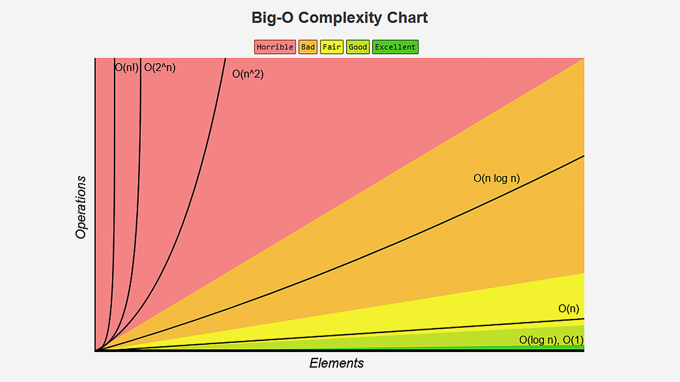
Big O notation

Slide 18
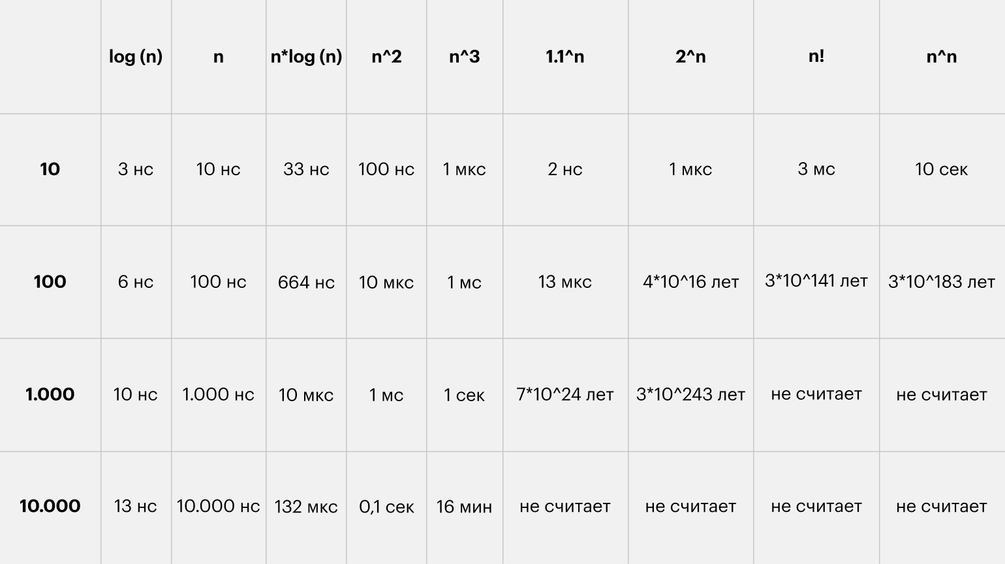
Сравнительная таблица временной сложности алгоритмов

Slide 19
Одномерные массивы в java
int[] marks = new int[10];
System.out.println(marks[0]);
int[] marks = {5, 3, 5, 3, 4, 4, 3, 2, 5, 4};
int[] marks = new int[] {5, 3, 5, 3, 4, 4, 3, 2, 5, 4};
int[] marks = {5, 3, 5, 3, 4, 4, 3, 2, 5, 4}; System.out.println("Всего оценок: " + marks.length);
int[] marks = {5, 3, 5, 3, 4, 4, 3, 2, 5, 4}; for (int i = 0; i < marks.length; i++) { System.out.printf("Ученик №%d: оценка %d%n", (i + 1), marks[i]); }
int[] marks = new int[10]; Random random = new Random(); for (int i = 0; i < marks.length; i ++) { marks[i] = 2 + random.nextInt(4); }
int[] marks = {5, 3, 4}; String[] names = {"Вася", "Петя", "Маша"}; for (int i = 0; i < marks.length; i++) { System.out.printf("%s получает оценку %d%n", names[i], marks[i]); }
int[] marks = {5, 3, 5, 3, 4, 4, 3, 2, 5, 4}; for (int mark : marks) { System.out.printf("Оценка %d%n", mark); }

Slide 20
Многомерные массивы в java
int[][] mas = new int[3][4]; mas[0][1] = 2;
int[][] mas2 = {{1, 3, 5}, {1, 3, 4}, {1, 3}};
int[][] mas = new int[3][4]; mas[1] = new int[2];
for (int i = 0; i < mas.length; i++) { System.out.printf("Индекс массива в двумерном массиве: %d; длина массива: %d%n", i, mas[i].length); }
for (int i = 0; i < mas.length; i++) { for (int j = 0; j < mas[i].length; j++) { System.out.println(mas[i][j]); } }

Slide 21
Класс Arrays
public class Main {
public static void main(String[] args) {
int[] numbers = {167, -2, 16, 99, 26, 92, 43, -234, 35, 80}; Arrays.sort(numbers);
System.out.println(Arrays.toString(numbers));
}
}
public class Main {
public static void main(String[] args) {
int[] numbers = {167, -2, 16, 99, 26, 92, 43, -234, 35, 80}; int [] numbersCopy = Arrays.copyOf(numbers, numbers.length); System.out.println(Arrays.toString(numbersCopy));
}
}

Slide 22
Класс Arrays
public class Main {
public static void main(String[] args) {
int[] numbers = {167, -2, 16, 99, 26, 92, 43, -234, 35, 80}; int [] numbersCopy = Arrays.copyOfRange(numbers, 2,6); System.out.println(Arrays.toString(numbersCopy));
}
}
public class Main {
public static void main(String[] args) {
int[] numbers = {1, 2, 3};
int[] numbers2 = {1, 2, 3}; System.out.println(Arrays.equals(numbers, numbers2));
}
}

